Slide 1




Môn Tiếng Việt lớp 3
Bài 27: THƯ CỦA ÔNG TRÁI ĐẤT GỬI CÁC BẠN NHỎ (T1+2)
Giáo viên:
Lớp: 3

Slide 2
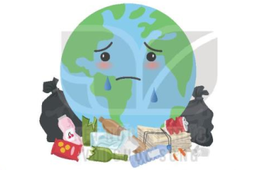

Slide 3
Thứ……ngày…..tháng…..năm…….
TIẾNG VIỆT
Bài 27: THƯ CỦA ÔNG TRÁI ĐẤT GỬI CÁC BẠN NHỎ (T1+2)
1. Hướng dẫn đọc.
Đọc đúng, rõ ràng; ngắt nghỉ hơi đúng chỗ, dừng hơi lâu hơn sau mỗi đoạn; giọng đọc thể hiện được cảm xúc tha thiết của nhân vật ông Trái Đất; lên cao giọng và nhấn giọng ở câu hỏi cuối bài.
2. Chia đoạn.
+ Đoạn 1: Từ đầu đến cuộc sống của mọi người.
+ Đoạn 2: Tiếp theo cho đến làm ta yếu dần.
+ Đoạn 3: Còn lại.

Slide 4
Thứ……ngày…..tháng…..năm…….
TIẾNG VIỆT
Bài 27: THƯ CỦA ÔNG TRÁI ĐẤT GỬI CÁC BẠN NHỎ (T1+2)
3. Luyện đọc và tìm hiểu bài.
trong,
sốt cao,
trái đất,
rằng,
xấu,
lũ lụt,
phun trào,…
Nào là ta thất thường,/làm nơi này hạn hán,/ nơi kia lũ lụt.//....

Slide 5
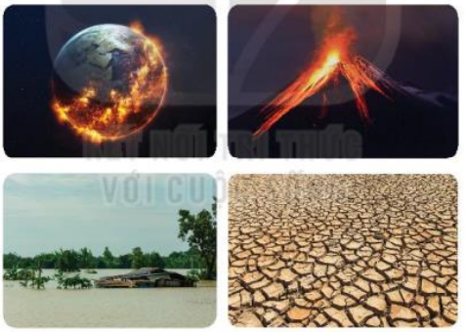
Thứ……ngày…..tháng…..năm…….
TIẾNG VIỆT
Bài 27: THƯ CỦA ÔNG TRÁI ĐẤT GỬI CÁC BẠN NHỎ (T1+2)
Luyện đọc
Tìm hiểu bài
Câu 1: Trong thư, ông Trái Đất kể những chuyện gì đang xảy ra với mình?
trong,
sốt cao,
trái đất,
rằng,
xấu,
lũ lụt,
phun trào,…
Nào là ta thất thường,/làm nơi này hạn hán,/ nơi kia lũ lụt.//....
Đang bị sốt rất cao, hạn hán, lũ lụt, nhiệt độ tăng cao, núi lửa phun trào, ô nhiễm môi trường.
Notes:
Trong đoạn 1: Những chuyện xảy ra với ông Trái Đất như: nhiệt độ Trái Đất tăng cao, núi lửa phun trào, hạn hán, lũ lụt và ô nhiễm môi trường chính là biểu hiện của Trái Đất đang bị biến đổi. Bản thân mỗi chúng ta cũng từng chứng kiến sự thay đổi đó. VD: mùa hè có những ngày nhiệt độ lên đến 40 độ C, hay lũ lụt, sạt lở đất,..Vì sao ông Trái Đất lại rơi vào tình trạng như vậy?
- GV chốt đoạn 2: Nguyên nhân khiến sức lực của ông Trái Đất dần cạn kiệt. Ông Trái Đất lại trở nên nóng tính hay gây ra thiên tai, bão lũ cho con người. Ông không muốn điều đó. Con người đã khiến Trái Đáy bị tổn hại từ việc phá rừng lấy gỗ, xả rác bừa bãi xuống ao hồ, sông, biển hay lãng phí nước.

Slide 6
Thứ……ngày…..tháng…..năm…….
TIẾNG VIỆT
Bài 27: THƯ CỦA ÔNG TRÁI ĐẤT GỬI CÁC BẠN NHỎ (T1+2)
Luyện đọc
Tìm hiểu bài
trong,
sốt cao,
Câu 2: Con người đang làm gì khiến ông Trái Đất rơi vào tình trạng như vậy?
trái đất,
rằng,
xấu,
lũ lụt,
phun trào,…
Con người đã làm tổn hại Trái Đất qua việc: xả rác bừa bãi, chặt cây phá rừng, lãng phí nguồn nước, săn bắn động vật hoang dã,...)
Nào là ta thất thường,/làm nơi này hạn hán,/ nơi kia lũ lụt.//....
Notes:
Trong đoạn 1: Những chuyện xảy ra với ông Trái Đất như: nhiệt độ Trái Đất tăng cao, núi lửa phun trào, hạn hán, lũ lụt và ô nhiễm môi trường chính là biểu hiện của Trái Đất đang bị biến đổi. Bản thân mỗi chúng ta cũng từng chứng kiến sự thay đổi đó. VD: mùa hè có những ngày nhiệt độ lên đến 40 độ C, hay lũ lụt, sạt lở đất,..Vì sao ông Trái Đất lại rơi vào tình trạng như vậy?
- GV chốt đoạn 2: Nguyên nhân khiến sức lực của ông Trái Đất dần cạn kiệt. Ông Trái Đất lại trở nên nóng tính hay gây ra thiên tai, bão lũ cho con người. Ông không muốn điều đó. Con người đã khiến Trái Đáy bị tổn hại từ việc phá rừng lấy gỗ, xả rác bừa bãi xuống ao hồ, sông, biển hay lãng phí nước.

Slide 7

Thứ……ngày…..tháng…..năm…….
TIẾNG VIỆT
Bài 27: THƯ CỦA ÔNG TRÁI ĐẤT GỬI CÁC BẠN NHỎ (T1+2)
Luyện đọc
Tìm hiểu bài
Câu 3: Ông Trái Đất mong muốn điều gì?
trong,
sốt cao,
Ông Trái đất mông muốn các bạn nhỏ giúp ông, bắt đầu từ những việc nhỏ như khóa một vòi nước không dùng đến hay tắt bớt một bóng đèn,... Ông tin các bạn nhỏ làm được điều đó
trái đất,
rằng,
xấu,
lũ lụt,
phun trào,…
Câu 4: Sắp xếp các ý đã cho theo đúng trình tự của nội dung bức thư
Nào là ta thất thường,/làm nơi này hạn hán,/ nơi kia lũ lụt.//....
Tình trạng hiện nay của Trái Đất -> Nguyên nhân làm Trái Đất ô nhiễm -> Lời kêu cứu của Trái Đất

Slide 8
Thứ……ngày…..tháng…..năm…….
TIẾNG VIỆT
Bài 27: THƯ CỦA ÔNG TRÁI ĐẤT GỬI CÁC BẠN NHỎ (T1+2)
Luyện đọc
Tìm hiểu bài
Câu 5: Em có suy nghĩ gì khi đọc bức thu của ông Trái Đất ?
trong,
sốt cao,
-Hãy chung tay giữ gìn, bảo vệ Trái Đất.
-Hãy cứu lấy trái đất.
-Chung tay vì cuộc sống chất luọng của chúng ta song hành cùng trái đất.
Đừng để trái đất buồn khổ vì rác.
Giữ trái đất như sự sống của chúng ta.
….
trái đất,
rằng,
xấu,
lũ lụt,
phun trào,…
Nào là ta thất thường,/làm nơi này hạn hán,/ nơi kia lũ lụt.//....
Notes:
Trong đoạn 1: Những chuyện xảy ra với ông Trái Đất như: nhiệt độ Trái Đất tăng cao, núi lửa phun trào, hạn hán, lũ lụt và ô nhiễm môi trường chính là biểu hiện của Trái Đất đang bị biến đổi. Bản thân mỗi chúng ta cũng từng chứng kiến sự thay đổi đó. VD: mùa hè có những ngày nhiệt độ lên đến 40 độ C, hay lũ lụt, sạt lở đất,..Vì sao ông Trái Đất lại rơi vào tình trạng như vậy?
- GV chốt đoạn 2: Nguyên nhân khiến sức lực của ông Trái Đất dần cạn kiệt. Ông Trái Đất lại trở nên nóng tính hay gây ra thiên tai, bão lũ cho con người. Ông không muốn điều đó. Con người đã khiến Trái Đáy bị tổn hại từ việc phá rừng lấy gỗ, xả rác bừa bãi xuống ao hồ, sông, biển hay lãng phí nước.

Slide 9

Thứ……ngày…..tháng…..năm…….
TIẾNG VIỆT
Bài 27: THƯ CỦA ÔNG TRÁI ĐẤT GỬI CÁC BẠN NHỎ (T1+2)
Luyện đọc
Tìm hiểu bài
NỘI DUNG
trong,
sốt cao,
rằng,
xấu,
Hãy chung tay giữ gìn, bảo vệ Trái Đất.
lũ lụt,
phun trào,…
Nào là ta thất thường,/làm nơi này hạn hán,/ nơi kia lũ lụt.//....

Slide 10
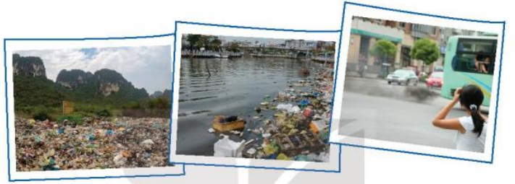
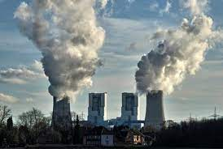
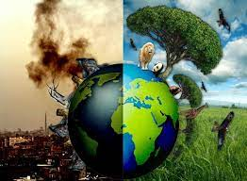
Thứ……ngày…..tháng…..năm…….
TIẾNG VIỆT
Bài 27: THƯ CỦA ÔNG TRÁI ĐẤT GỬI CÁC BẠN NHỎ (T1+2)
4. Nói và nghe. MÔI TRƯỜNG CỦA CHÚNG TA
Bài 1. Dựa vào tranh, nói về nạn ô nhiễm môi trường mà em biết

Slide 11
Thứ……ngày…..tháng…..năm…….
TIẾNG VIỆT
Bài 27: THƯ CỦA ÔNG TRÁI ĐẤT GỬI CÁC BẠN NHỎ (T1+2)
4. Nói và nghe. MÔI TRƯỜNG CỦA CHÚNG TA
Bài 2. Trao đổi với bạn về hậu quả của một nạn ô nhiễm môi trường mà em đã nói ở BT1
Bài 2. + Hậu quả của nạn ô nhiễm đất bị nhiễm độc hại, ảnh hưởng đến cây trồng và nguồn nước sinh hoạt.
+ Hậu quả của ô nhiễm nước bị nhiễm bẩn làm ảnh hưởng đến đời sống của con người và muôn loài. Sức khỏe của con người bị ảnh hưởng do dòng nước nhiễm bẩn ( đau bụng, rối loạn tiêu hóa, ngứa,..) Cây cối không phát triển được. Động vật cũng bị ảnh hưởng nhất là động vật dưới nước
+ Hậu quả của ô nhiễm không khí là làm cho không khí bị nhiễm bẩn. Con người sống trong môi trường ô nhiễm không khí cũng bị ảnh hưởng sức khỏe, thường mắc các bệnh ho, viêm họng, dị ứng,...

Slide 12

XIN CHÂN THÀNH CẢM ƠN
QUÝ THẦY CÔ GIÁO VÀ CÁC EM
Notes:
12

